Slide 1



TRƯỜNG TIỂU HỌC ĐÔ THỊ VIỆT HƯNG
NHIỆT LIỆT CHÀO MỪNG CÁC THẦY CÔ GIÁO VỀ DỰ GIỜ

Slide 2

1. Kể tên các dân tộc sinh sống ở vùng đồng bằng Nam Bộ ?
2. Trình bày một số đặc điểm về nhà ở, trang phục, lễ hội của người dân Nam Bộ.

Slide 3

HOẠT ĐỘNG SẢN XUẤT CỦA NGƯỜI DÂN Ở
ĐỒNG BẰNG NAM BỘ

Slide 4
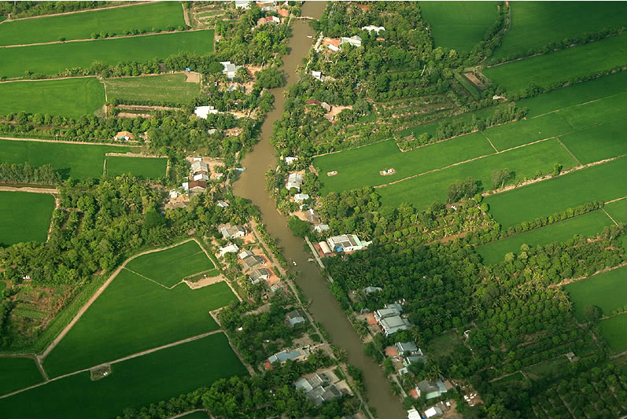

Slide 5
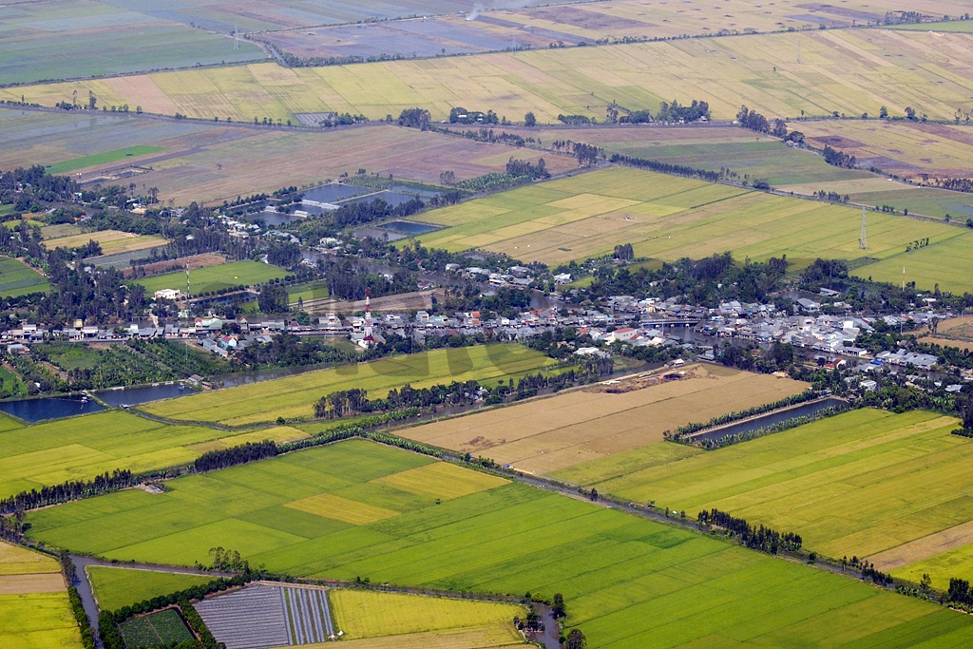

Slide 6
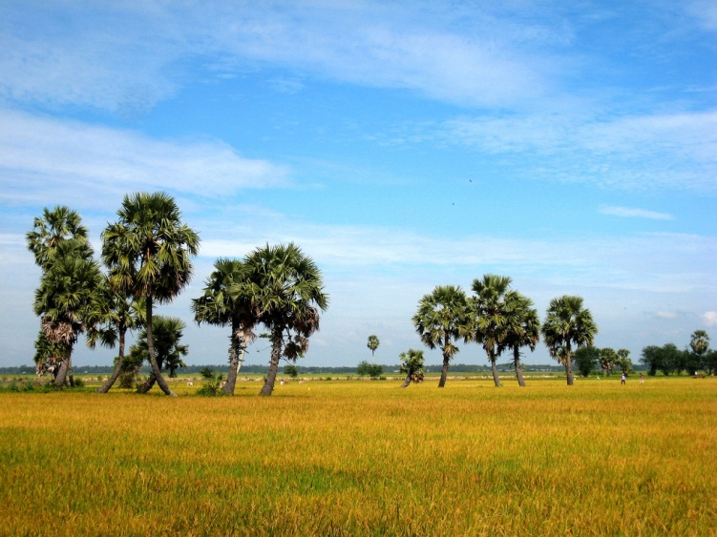

Slide 7
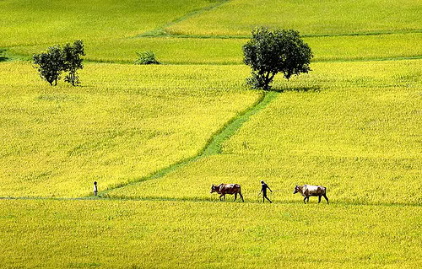

Slide 8
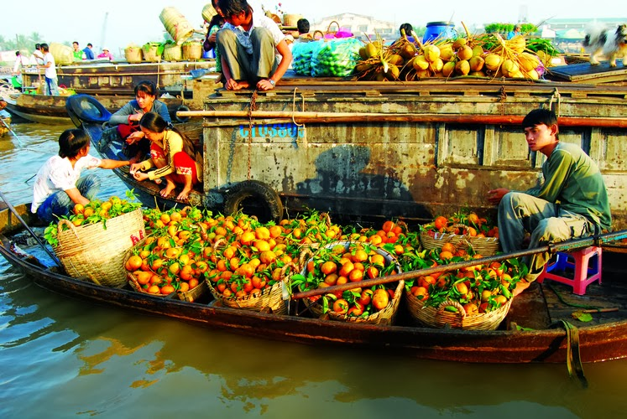

Slide 9
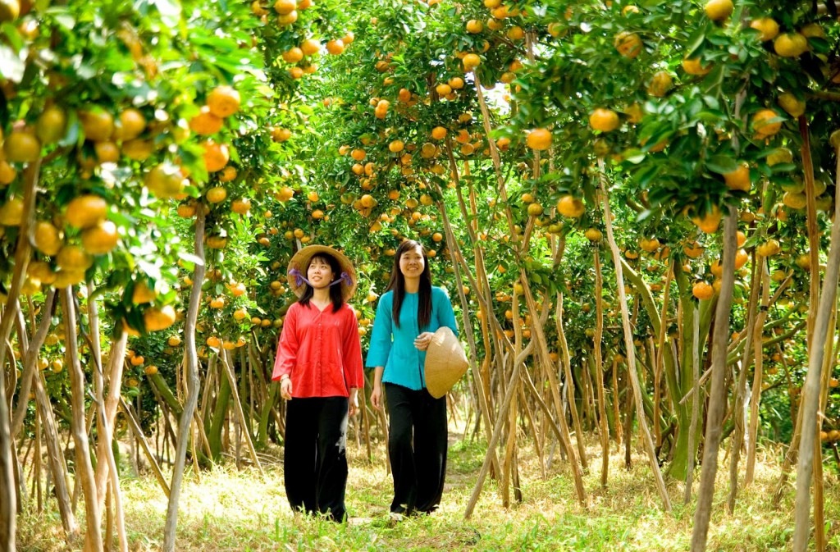

Slide 10
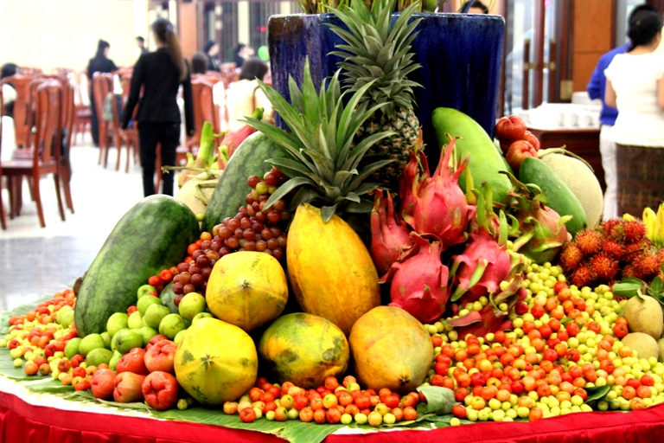

Slide 11

Vựa lúa, vựa trái cây lớn nhất cả nước

Slide 12
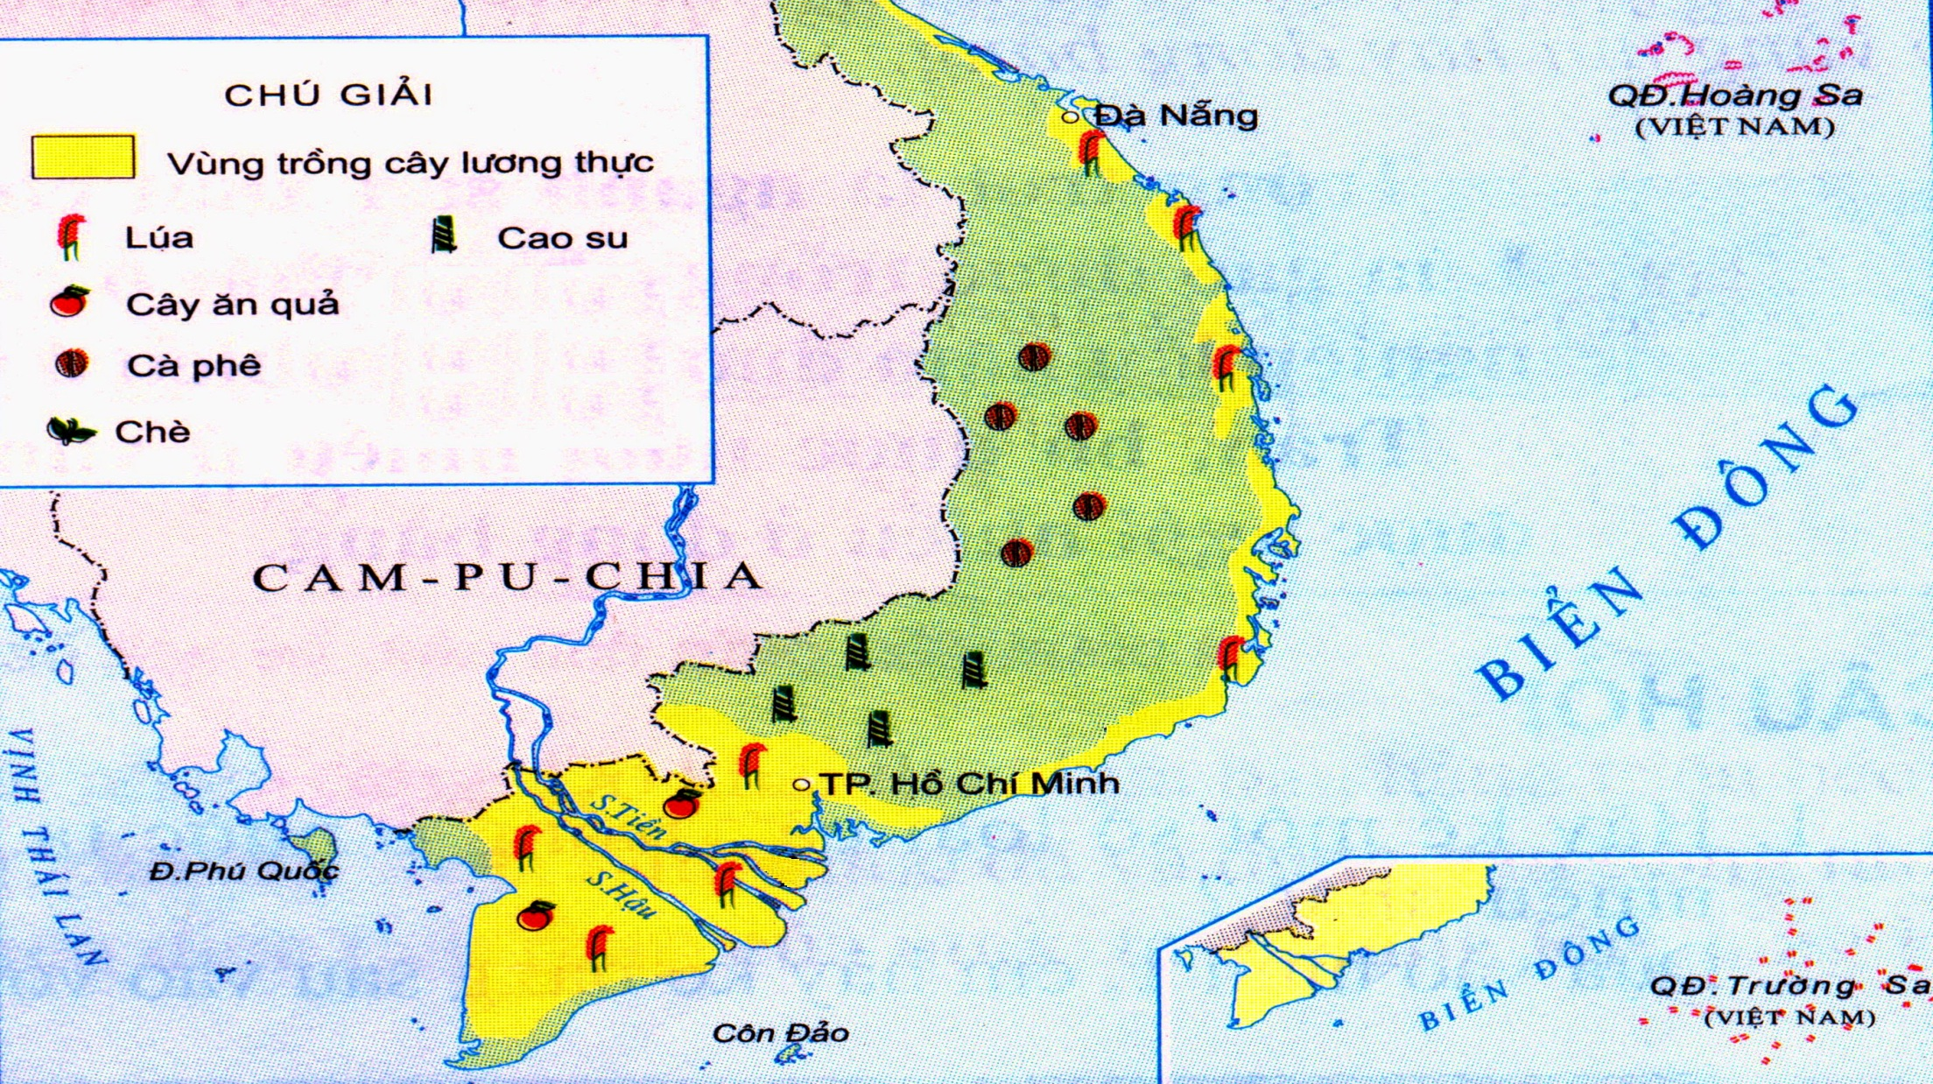

Slide 13
Thảo luận nhóm 2 (3 phút)
1. Đồng bằng Nam Bộ có những điều kiện thuận lợi nào để trở thành vựa lúa, vựa trái cây lớn nhất cả nưϐ ?
2. Lúa gạo trái cây ở Nam Bộ cung cấp cho những nΠ nào ?

Slide 14

Điều kiện thuận lợi
Đất đai màu mỡ
Khí hậu nóng ẩm
Người dân cần cù lao động

Slide 15
Cung cấp lúa gạo cho :
Nhiều nơi trong nước
Xuất khẩu

Slide 16

Kể tên theo thứ tự các công việc thu hoạch và chế biến gạo xuất khẩu ở đồng bằng Nam Bộ.

Slide 17
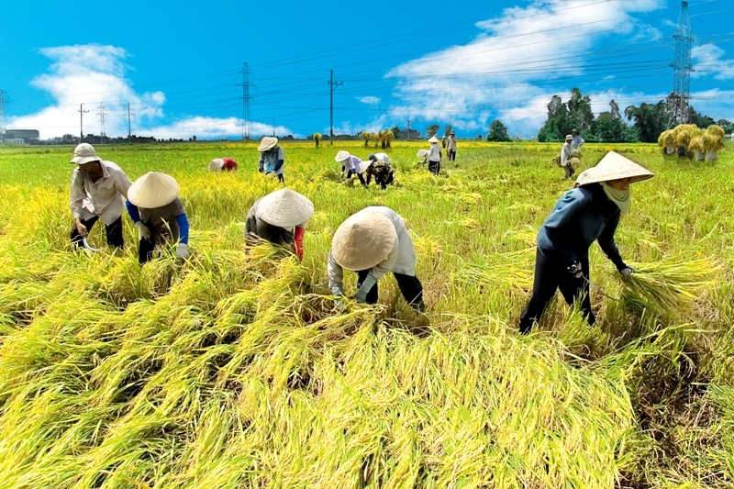
1

Slide 18
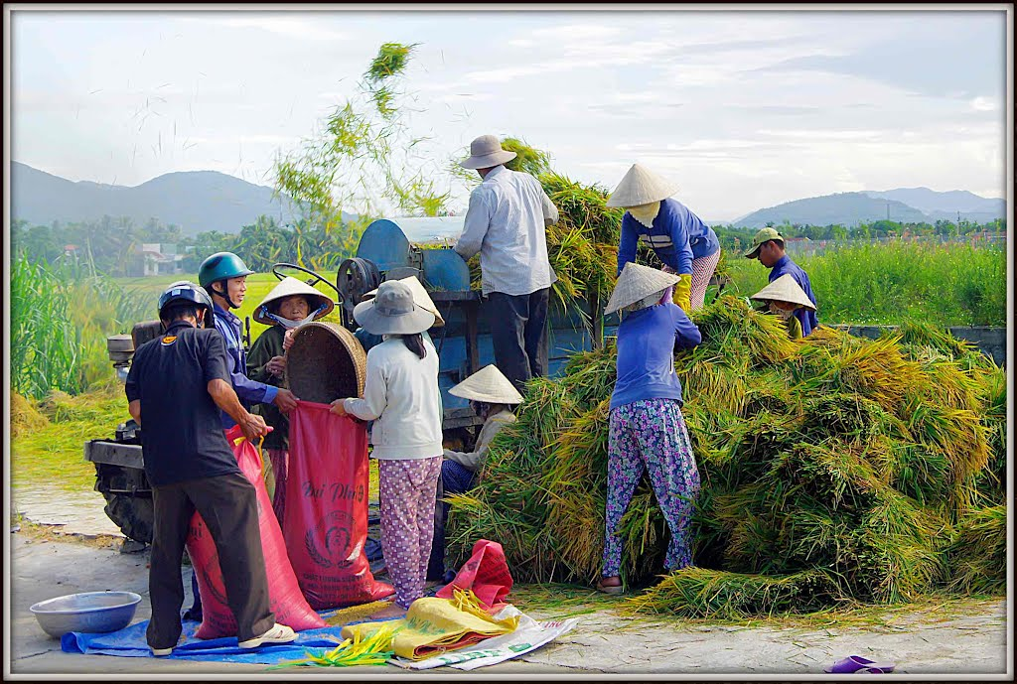
2

Slide 19
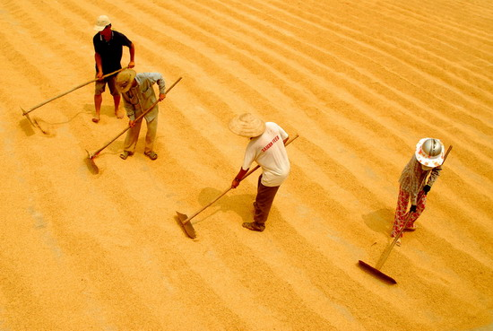
3

Slide 20
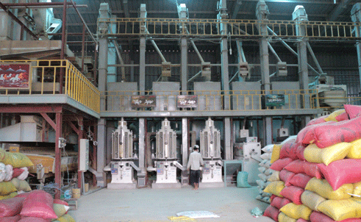
4

Slide 21
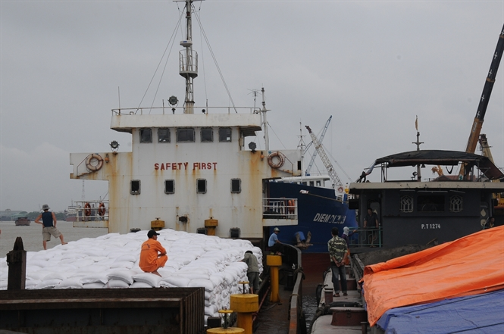
5

Slide 22

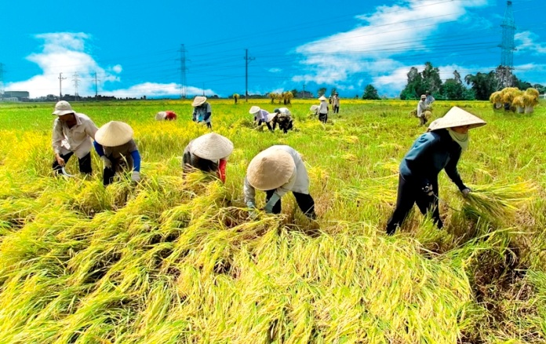
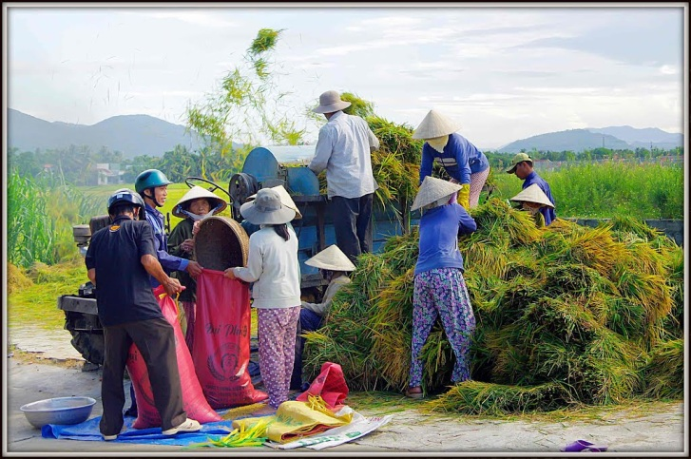
1
2
3
4
5

Slide 23
Gặt lúa
Tuốt lúa
Phơi thóc
Xếp gạo lên tàu để xuất khẩu
Xay xát gạo và đóng bao

Slide 24

Bằng vốn hiểu biết của mình, em hãy kể tên các loại trái cây có ở đồng bằng Nam Bộ.

Slide 25
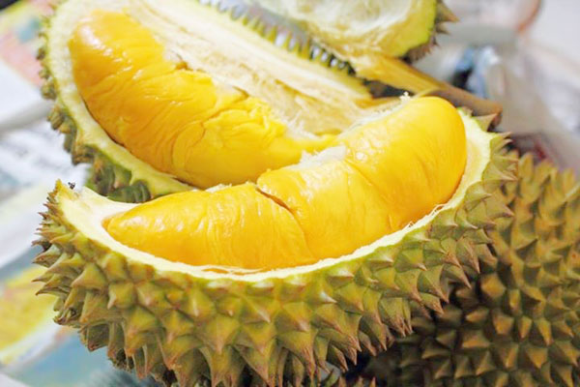

Slide 26
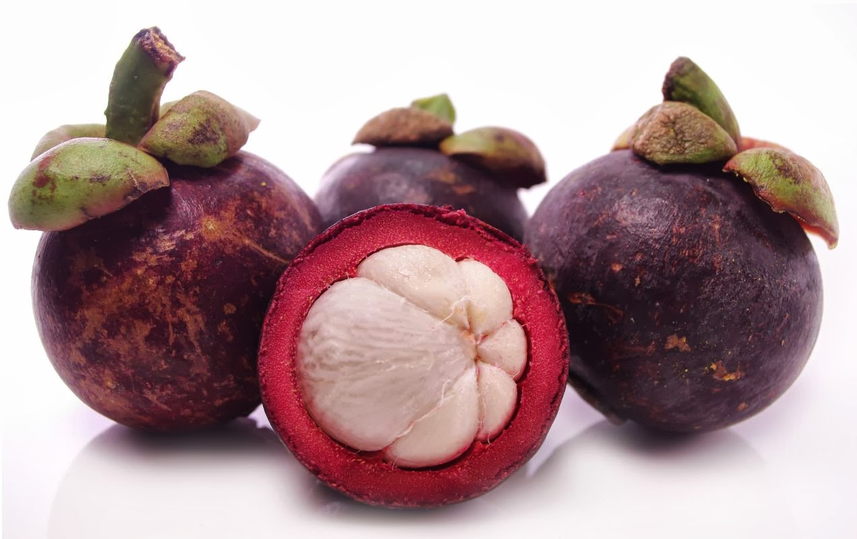

Slide 27
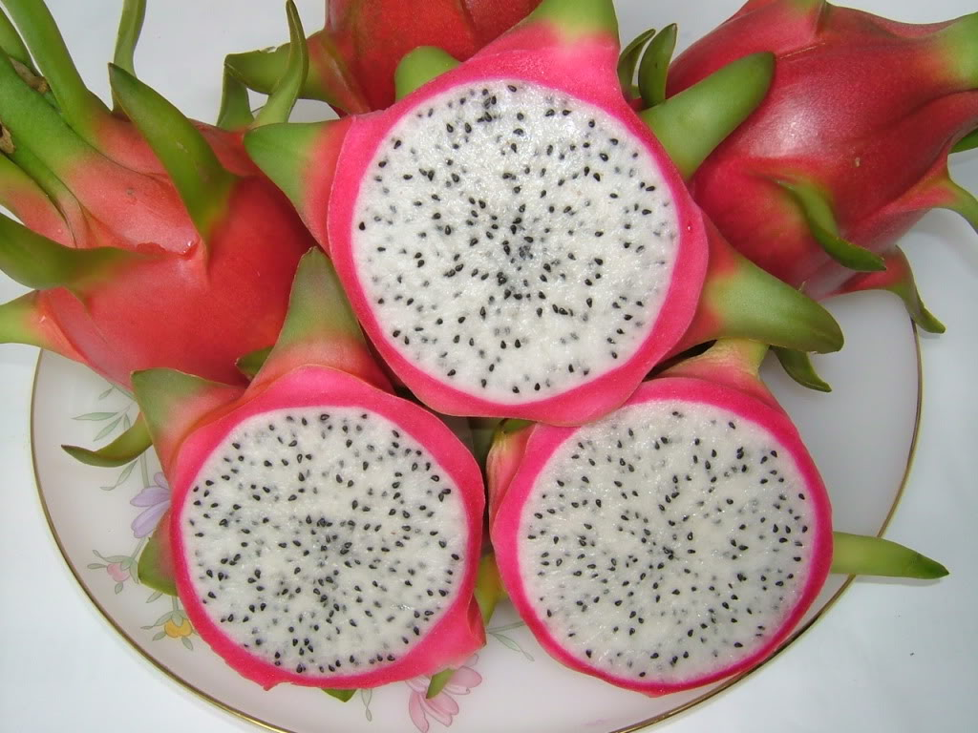

Slide 28
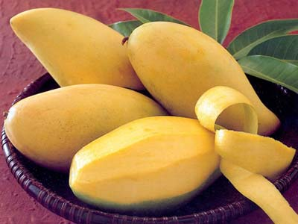

Slide 29
Kết luận: Nhờ có đất màu mỡ, khí hậu nóng ẩm, người dân cần cù lao động, đồng bằng Nam Bộ trở thành vựa lúa, vựa trái cây lớn nhất cả nước .

Slide 30
NΠ nuôi và đánh bắt thủy sản nhất cả nưϐ

Slide 31
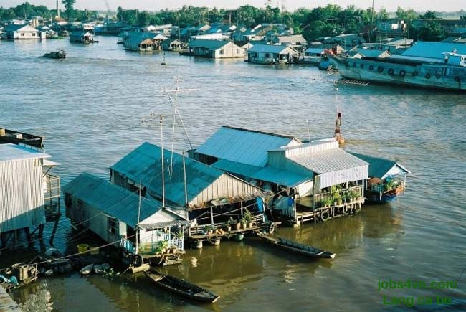

Slide 32
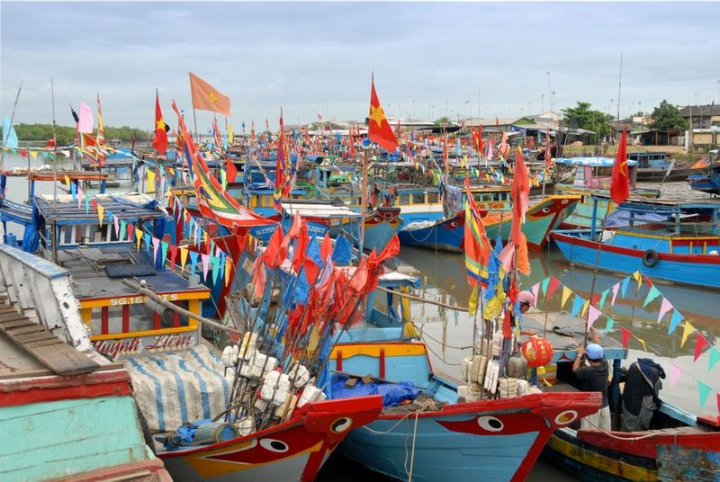

Slide 33
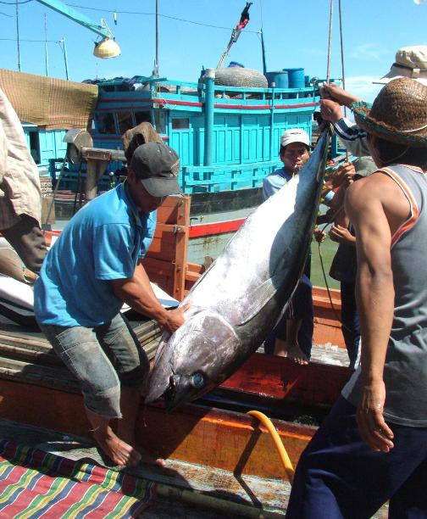
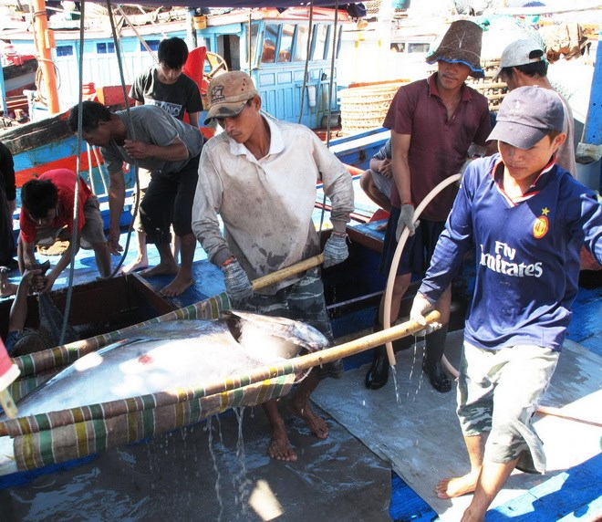

Slide 34

1. Điều kiện nào làm cho Đồng bằng Nam Bộ đánh bắt thủy sản nhiều nhất cả nưϐ ?
2. Kể tên các loại thủy sản. Thủy sản của Nam Bộ được tiêu thụ ở những đâu?
Thảo luận nhóm 4 (3 phút)

Slide 35
Điều kiện thuận lợi
Mạng lưới sông ngòi dày đặc
Vùng biển có nhiều cá, tôm và các lọai hải sản

Slide 36
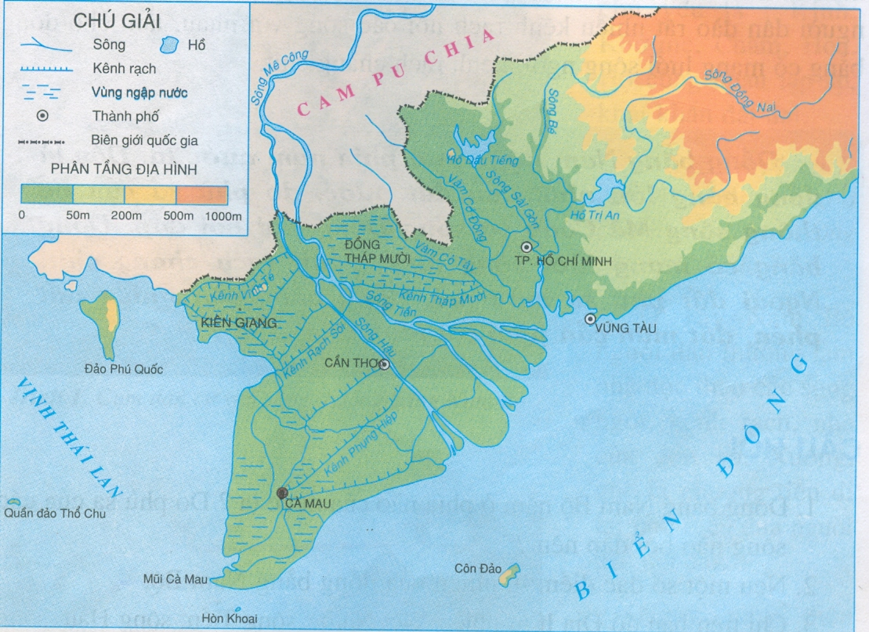
Đồng bằng Nam Bộ với 750 km chiều dài bờ biển, 22 cửa sông, 800 000 ha bãi triều, rất đa dạng về kiểu môi trường sinh thái, nước ngọt, lợ,mặn .
Soâng Meâ Coâng
Soâng Ñoàng Nai
Keânh Vónh Teá
Keânh Phuïng Hieäp

Slide 37
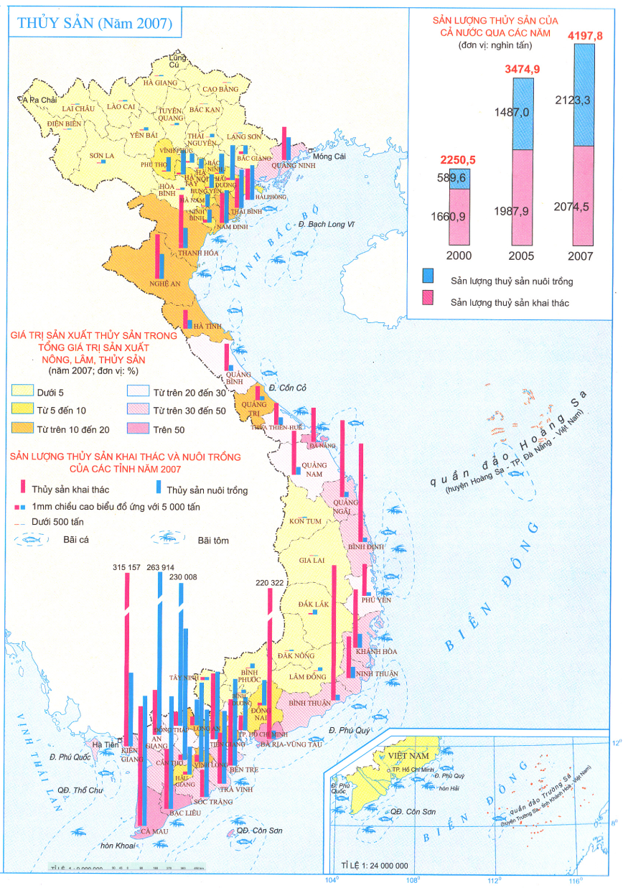

Slide 38
Thủy sản được tiêu thụ ở :
Nhiều nơi trong nước
Xuất khẩu

Slide 39
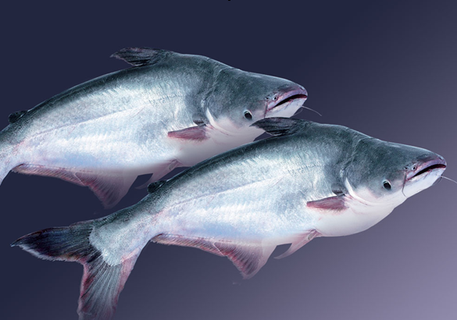
Cá basa – Ca tra

Slide 40
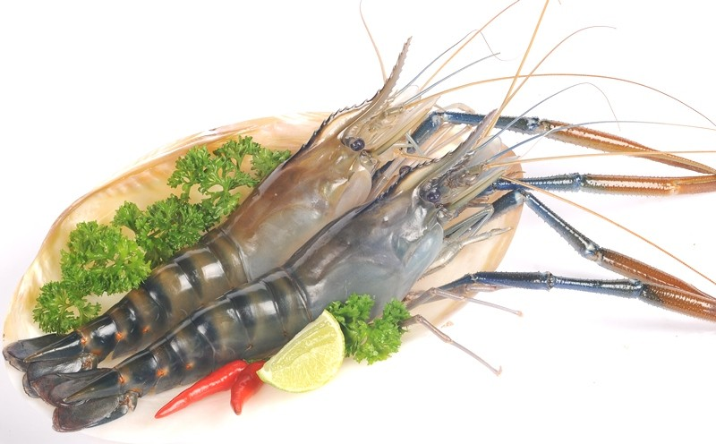
Tôm càng xanh

Slide 41
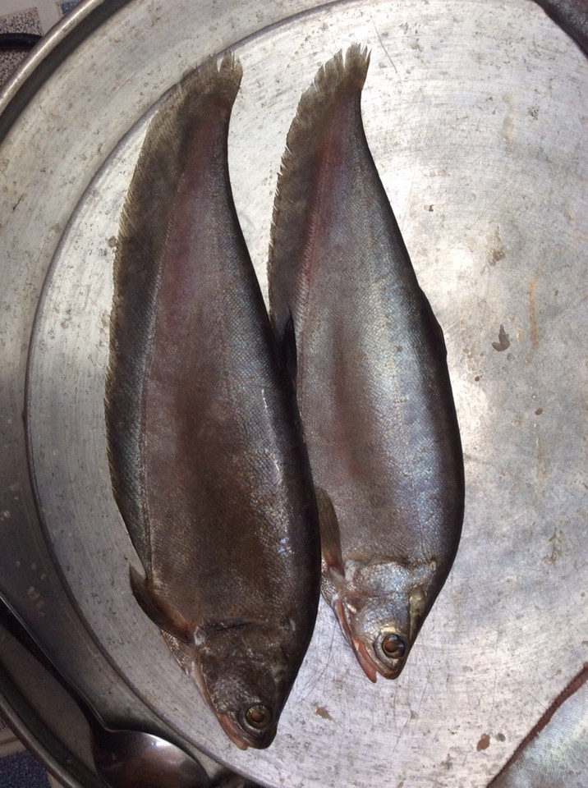
Cá thát lát

Slide 42
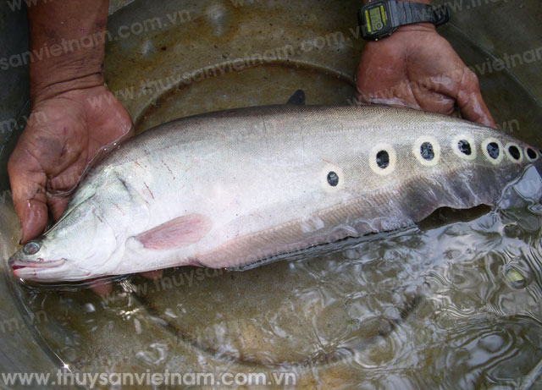
Cá thát lát (cá cườm)

Slide 43

Bài học
Nhờ có thiên nhiên ưu đãi, người dân cần cù lao động, đồng bằng Nam Bộ đã trở thành vùng sản xuất lúa gạo, trái cây, thủy sản lớn nhất cả nước. Các sản phẩm đó được đưa đi tiêu thụ ở nhiều nơi trong nước và xuất khẩu.

Slide 44



Quả gì ?

Slide 45
Da cóc mà bọc trứng gà
Mở ra thơm phức cả nhà muốn ăn.

Slide 46
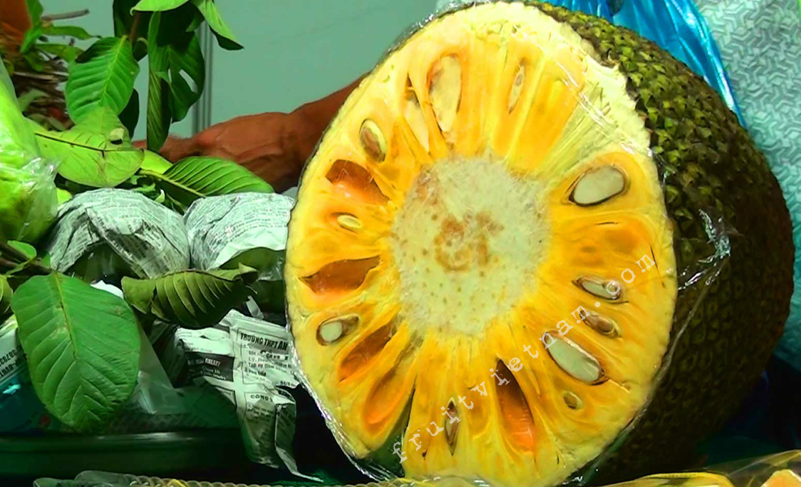

Slide 47
Sông không đến, bến không vào
Lơ lửng giữa trời làm sao có nước ?

Slide 48
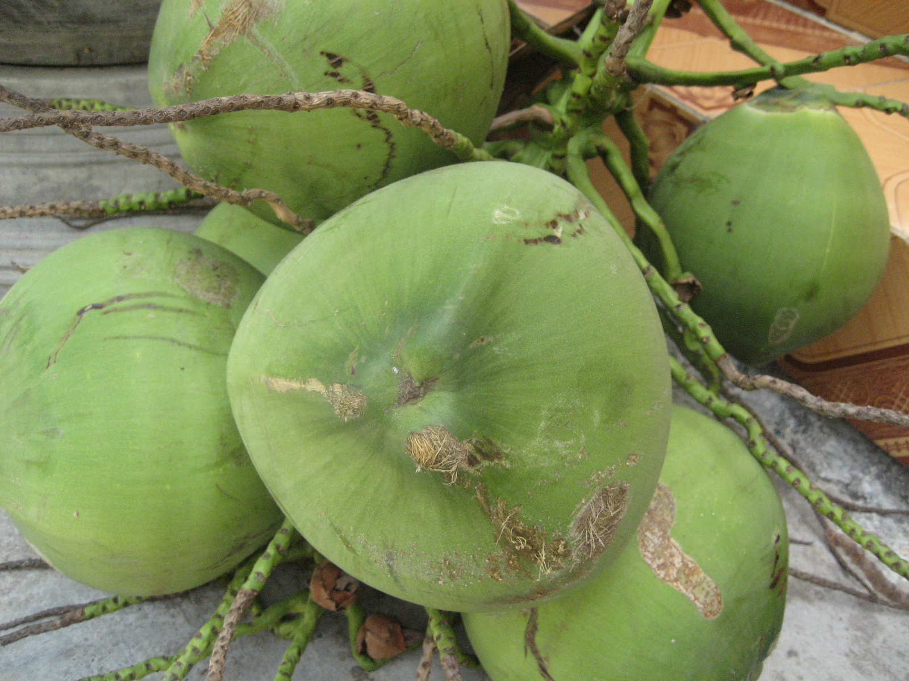

Slide 49
Dầu hư tiếng vẫn thơm hoài
Cả trăm con mắt đố ai thấy đường ?

Slide 50
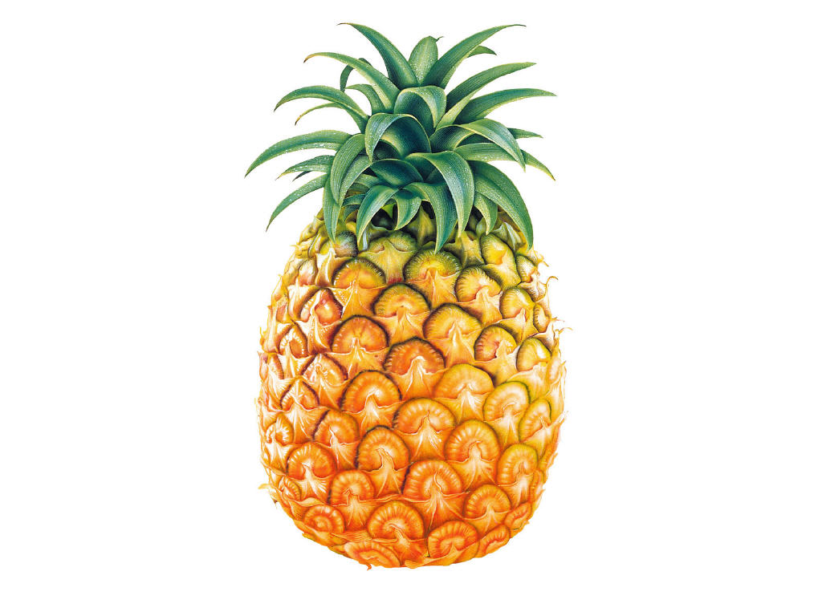

Slide 51
Thân em không thiếu không thừa
Tấm lòng vàng ngọc,
ngon vừa lòng anh.

Slide 52
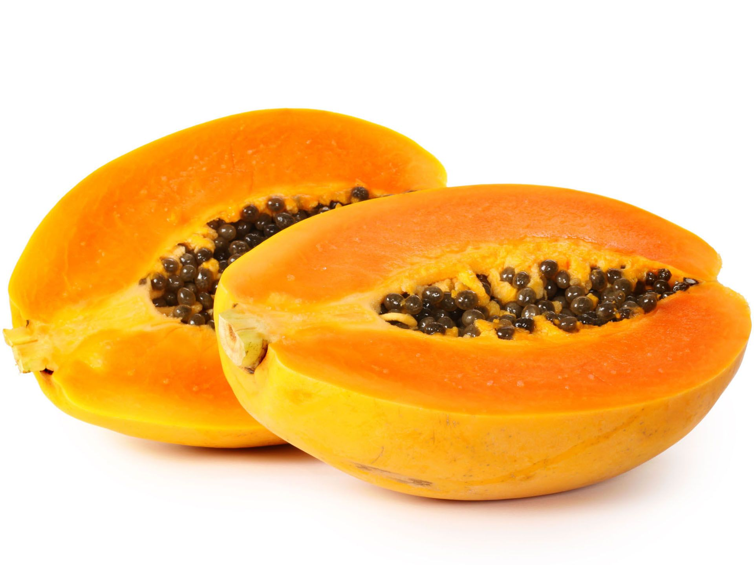

Slide 53
Ngoài xanh trong đỏ như son
Người người ưa chuộng
mùa xuân lại về

Slide 54
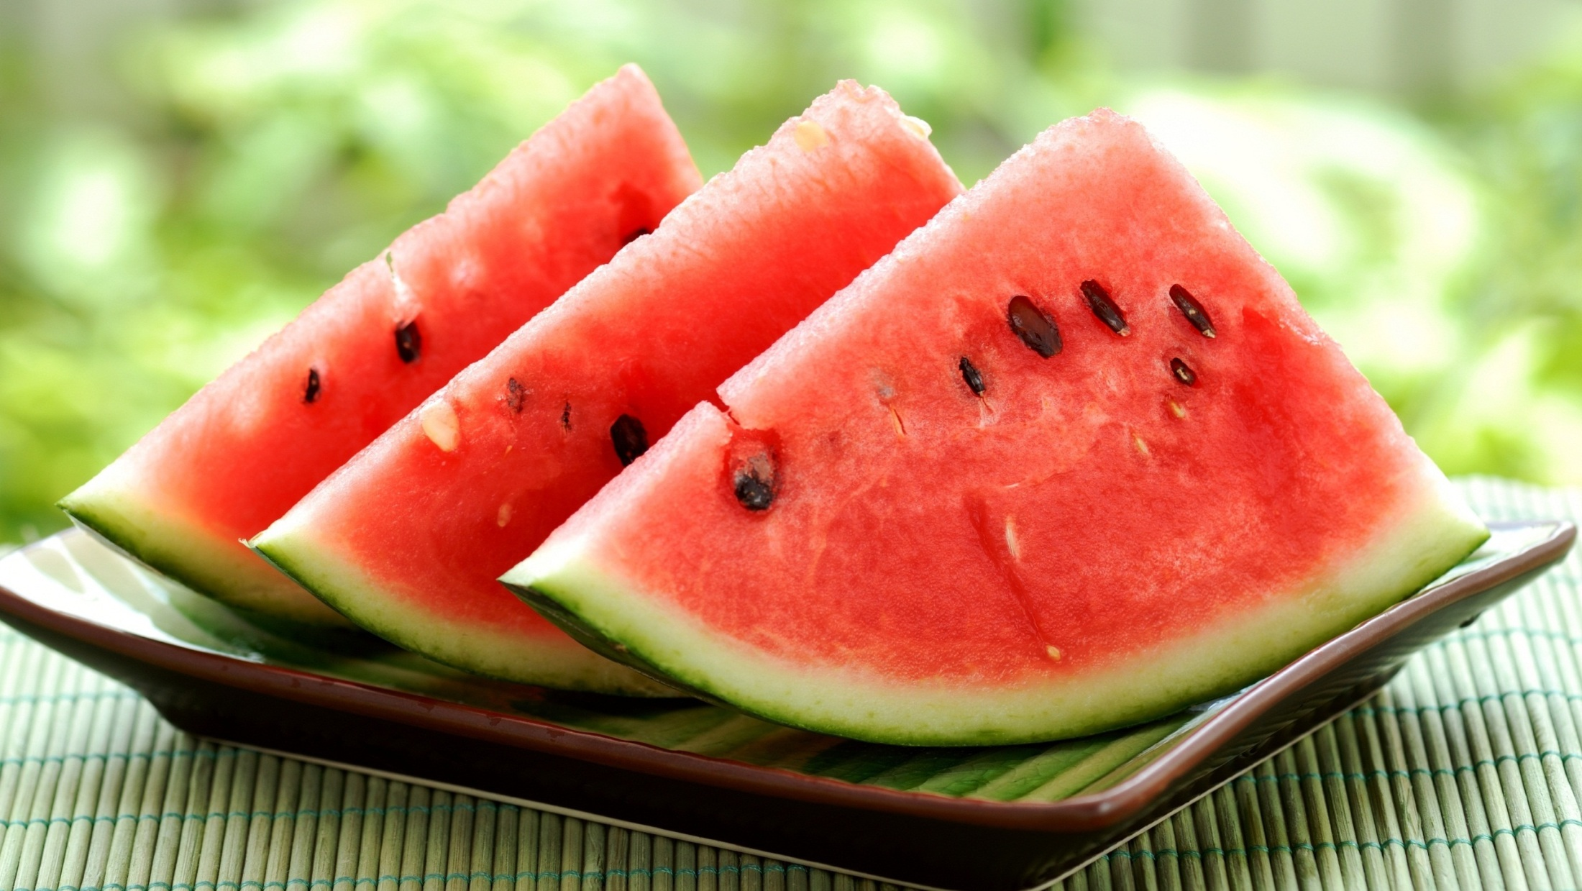

Slide 55





Kính chúc quý thầy cô, các em học sinh
khoẻ mạnh và hạnh phúc.
.

